Slide 1
Волгоградский Государственный Университет
Физико-технический институт
НОЦ «Радиофизика»
Автоматизированная система дефектоскопии ферромагнитных изделий
Автор: Орлов А. А.
Научный руководитель: Игнатьев В.К.

Slide 2
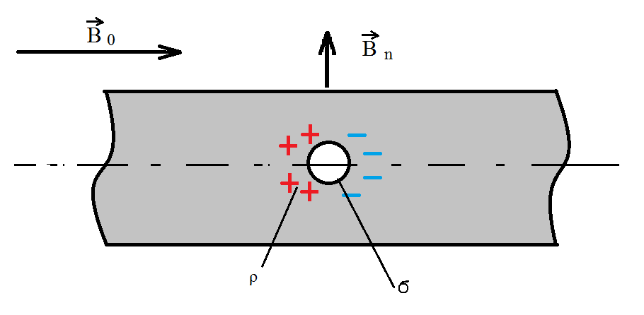
Магнитная дефектоскопия
ρ
σ

Slide 3
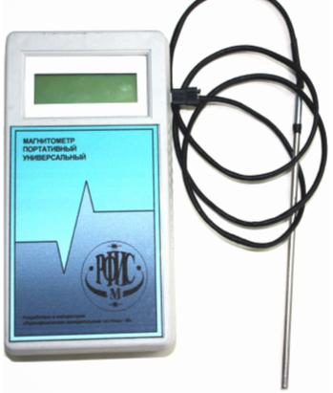
Цифровой Холловский Магнитометр
рабочий диапазон измеряемого магнитного поля
10⁻⁸ ... 10⁻⁵ Тл
Не искажает измеряемое магнитное поле
Измеряет локальное магнитное поле в объеме 1 мм³

Slide 4
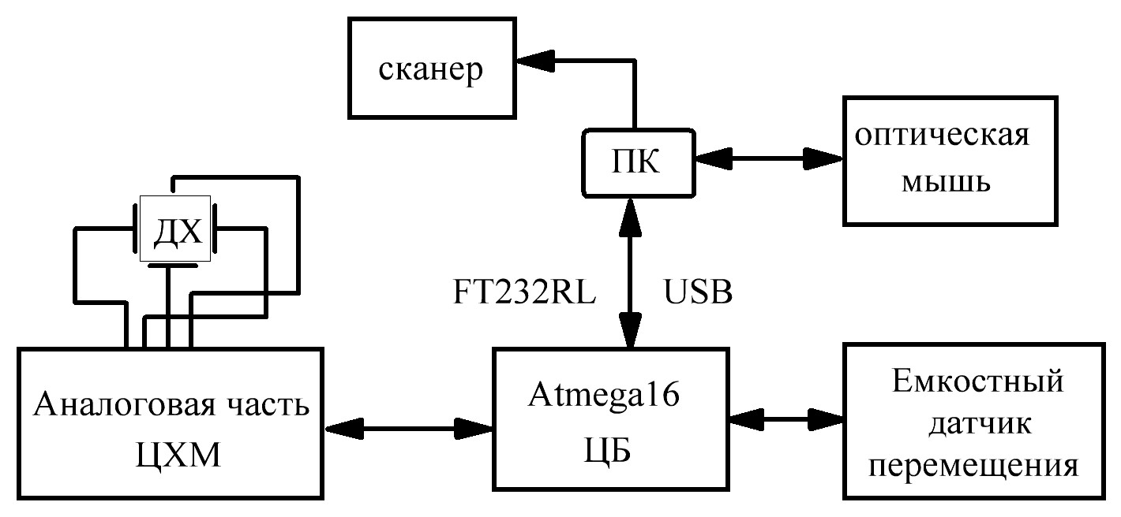
Структурная схема системы дефектоскопии ферромагнитных изделий

Slide 5
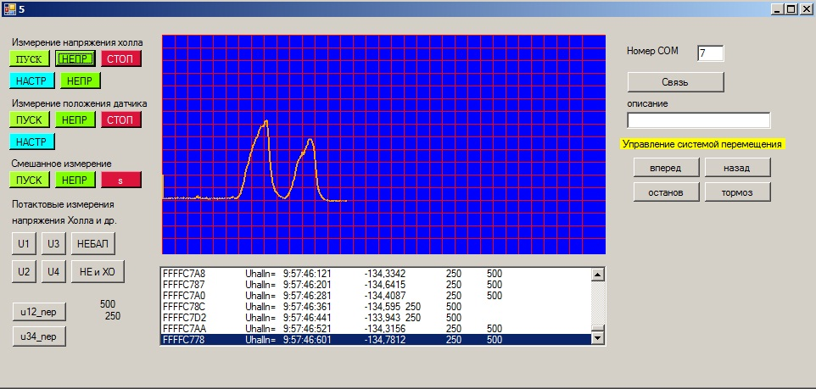
Интерфейсная программа

Slide 6
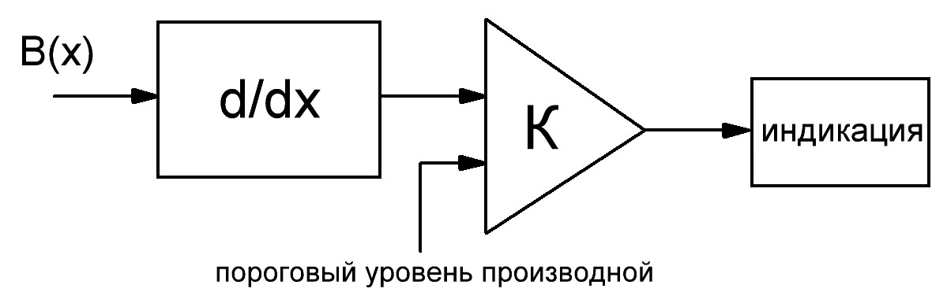
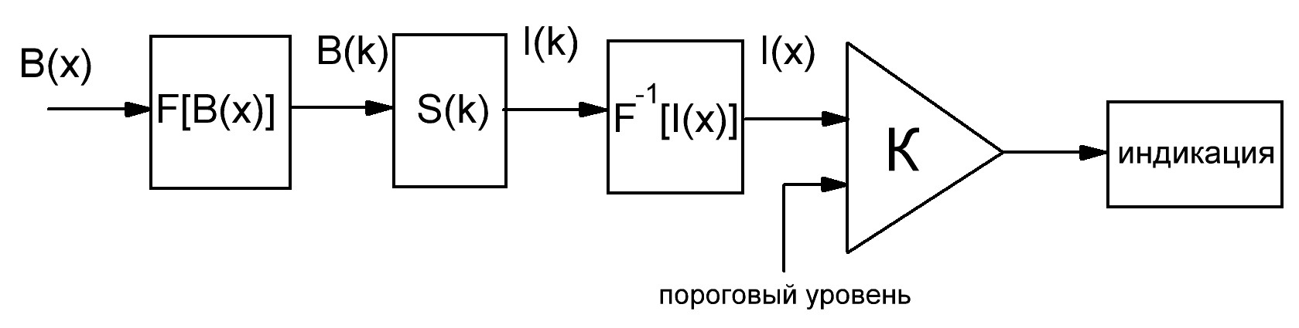
Способы обработки распределения магнитного поля. Индикация дефектов

Slide 7
Применение методов индикации к реальным распределениям поля

Slide 8
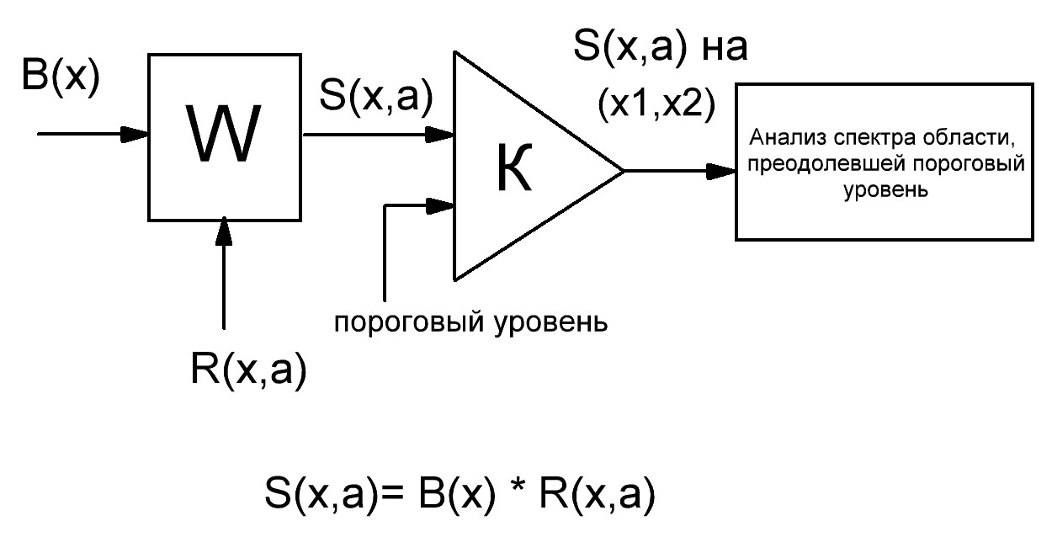
Способы обработки распределения магнитного поля. Получение данных о дефекте

Slide 9
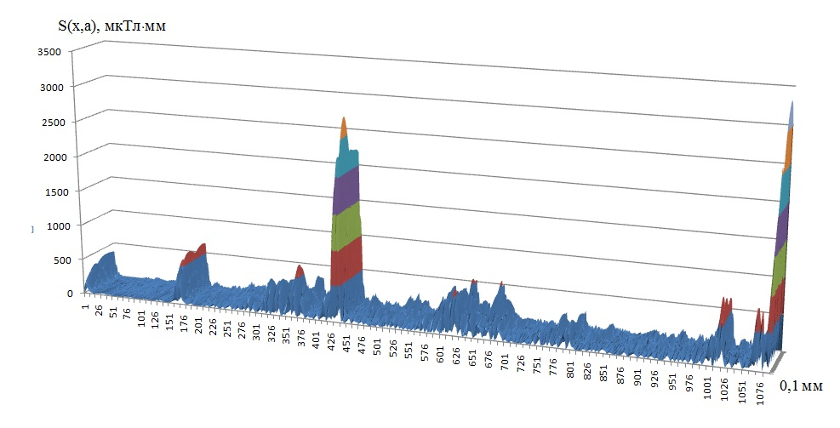
Пример использования вейвлет-преобразования на распределении магнитного поля рассеяния образца

Slide 10
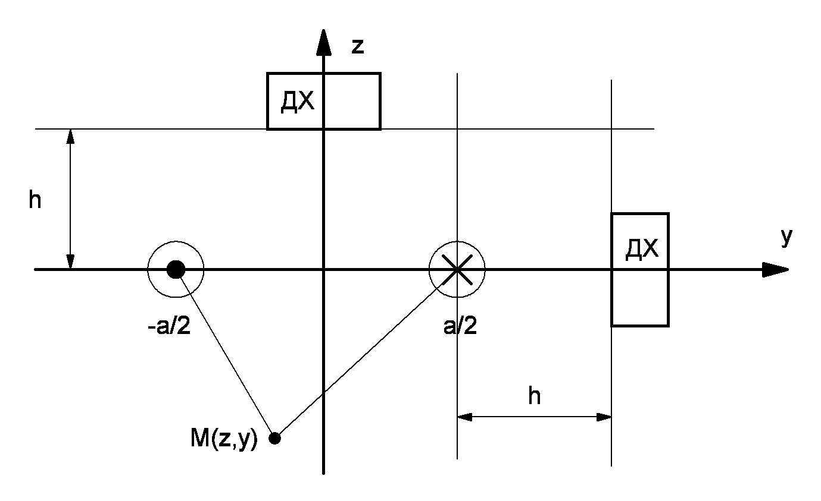
Ленточный магнитный диполь
Янус Р.И. Магнитная дефектоскопия. М.: Государственное издательство
технико-теоретической литературы – 1946. – 171с.

Slide 11
Распределение магнитного поля горизонтального ленточного диполя

Slide 12
Распределение магнитного поля вертикального ленточного диполя

Slide 13
Сравнение теоретически полученных и измеренных распределений магнитного поля
Параметры
эксперимента:
а = 3.0 мм
h = 1.0 мм

Slide 14
Параметры
эксперимента:
а = 3.0 мм
h = 1.0 мм

Slide 15
Дефектограммы стального прутка
U, мкВ
N

Slide 16
Характерные всплески магнитного поля
U, мкВ
N

Slide 17
Возможности усовершенствования
Применение систем распознавания образов (нейронные сети) для определения геометрии дефекта;
Учет неидеальности датчика - системная функция датчика Холла;
Применение многокомпонентных систем измерения магнитного поля;
Улучшение системы позиционирования датчика Холла;
Объединение в гибридную экспертную систему.

Slide 18
Спасибо за внимание!
Контактная информация:
Email: orlwork@inbox.ru

